Slide 1
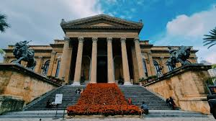
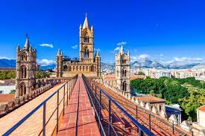
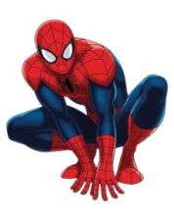
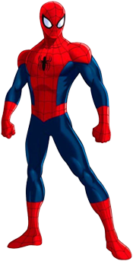
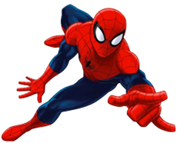
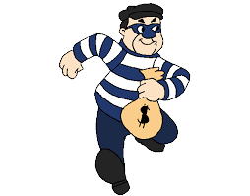
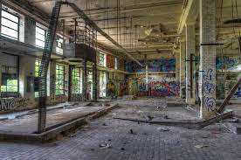
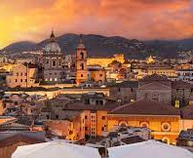
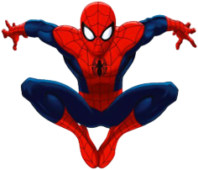
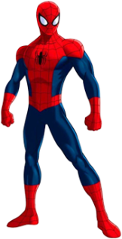
Le avventure dell’Uomo Ragno in Sicilia
Avete scelto il posto sbagliato per volare, ragazzi.
Devo essere più furbo di loro. Farli inciampare con le mie tele non basterà
c
BOOM
Sento che qualcosa non va. Dovrei andare a vedere cosa succede
L’Uomo Ragno è qui per fermarvi!
Dopo aver sconfitto il ladro, l’uomo ragno trova su di lui un foglio
Questo magazzino sembra sospetto. Dovrei entrare e vedere cosa succede
Questi criminali stanno cercando di creare un'arma pericolosa
HMM…
c
L'uomo ragno ha salvato Palermo! I criminali sono in prigione. La città può dormire tranquilla stanotte.
Questa carta porta l’Uomo Ragno in questo posto
. Devo fermarli prima che sia troppo tardi!

